Slide 1
IRS_Voting
O
A
指導老師：王德華 老師
組員：10110308 吳佳蓉
10110311 高子傑
10110331 陳思齊
10110342 郭信誠
10110345 簡詩育
10110377 詹雅晴
B
X

Slide 2
IRS簡介
IRS (Interactive Response System)
即時反饋系統的概念，最早是在1991年
由美國哈佛大學物理系教授 Eric Mazur所提出的
最基本的概念，是希望將課程由單方向講述的模式
轉化為雙向問答式的教學
從中老師能夠立即清楚學生目前的學習狀況
進而調整授課內容與教學進度

Slide 3
動機、目的
學生往往覺得上課是件枯燥乏味的事，
老師在台上認真講解，而學生有的不是玩手機、
睡覺，不然就是做自己的私事。
這不僅影響的班上的上課品質，
同時也影響了老師教學的態度。
如果上課時能多運用現今科技，
那麼在課程中也會帶來更大的效益。
提升師生課堂上的互動情形

Slide 4
研究效益
此款APP是為了讓面臨需要即時、快速
且大量做統計時所使用，系統操作簡易，
容易上手，以往老師在台上提出問題，
大部分的學生都是低頭滑手機做自己的事情，
不願意回答問題，或是不想讓其他人知道
自己回答的內容。藉由我們所製作的IRS_Voting讓學生能夠利用手機直接的回應老師，
即使遇到人數很多的時候，
也可以快速地做出統計結果傳回給老師(提問者)。

Slide 5
使用環境
Android版本需求:Android 4.0.3以上
執行記憶體:1G以上
軟體大小預估:10MB
執行App網路需求:需有網路情況下使用
執行App螢幕規格:以4吋以上使用較佳

Slide 6
使用對象
學生、老師
上課時老師常常會問問題和學生互動，
但學生往往都是低頭滑手機，對於課堂上的問題
也都時常不想參與。
我們想藉由設計快速回應系統的APP提高便利性，
讓學生可以更願意參與討論，老師也可以快速的得到回應。
一般大眾
當人數較多時，希望立即得到統一意見，
即可以使用此APP。

Slide 7
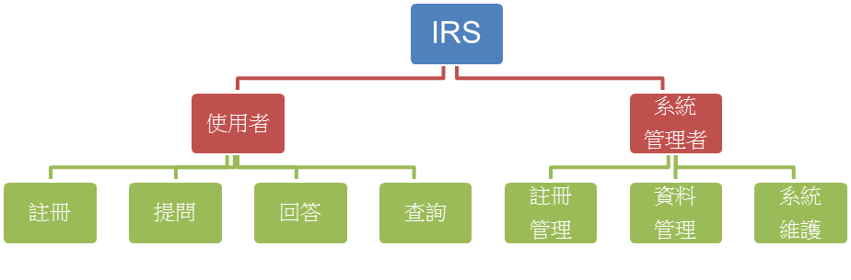
系統平台架構

Slide 8
比較
勝
 | IRS_Voting | 台大 IRS | Zuvio 雲端即時反饋系統
登入 | V | V | V
註冊 | V | V | V
建置問題 | V | ❒ | ❒
選擇題目類型 | V | ❒ | ❒
查詢 | V | ❒ | ❒
關閉題目 | V | ❒ | ❒
顯示結果 | V | ❒ | ❒
即時性 | V | ❒ | ❒

Slide 9
展示與成果

Slide 10
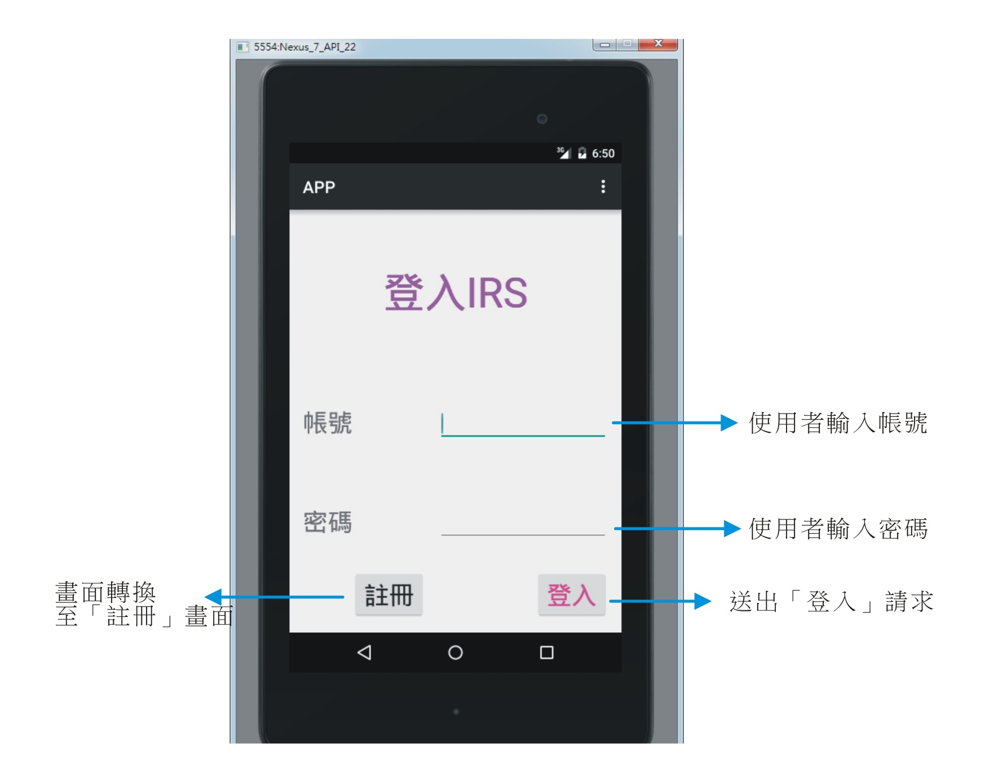

Slide 11
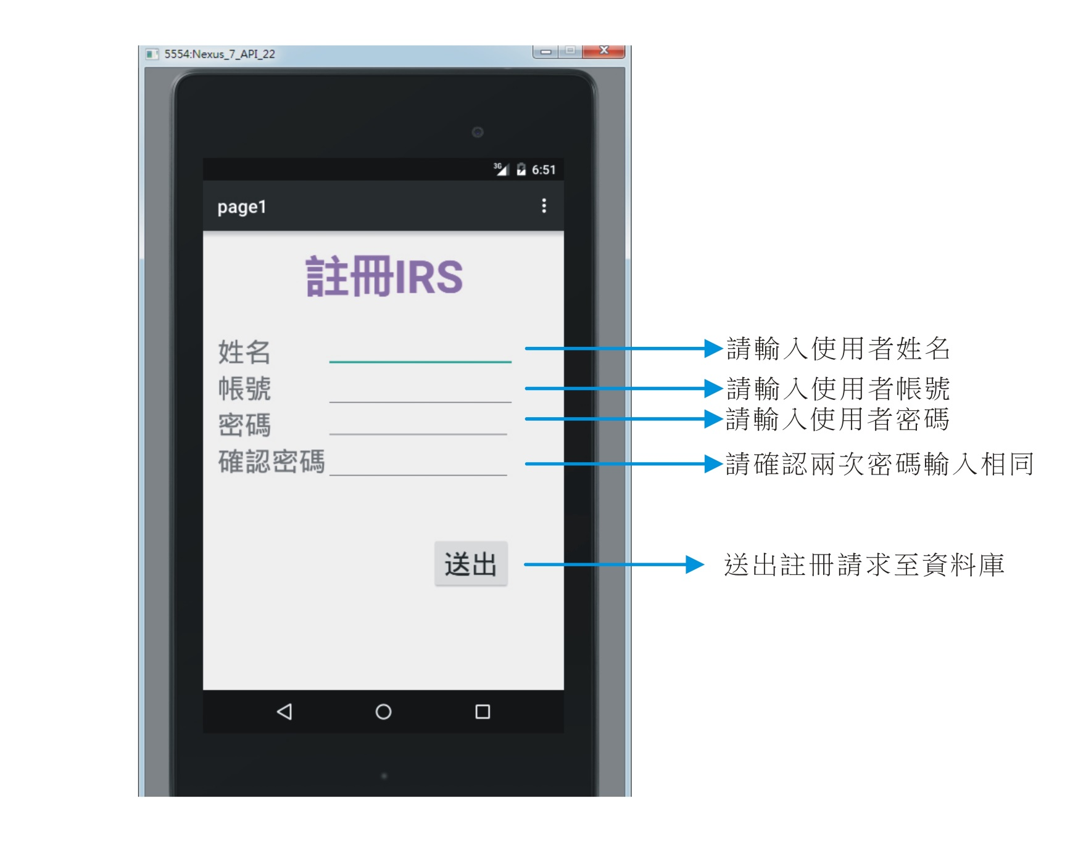

Slide 13
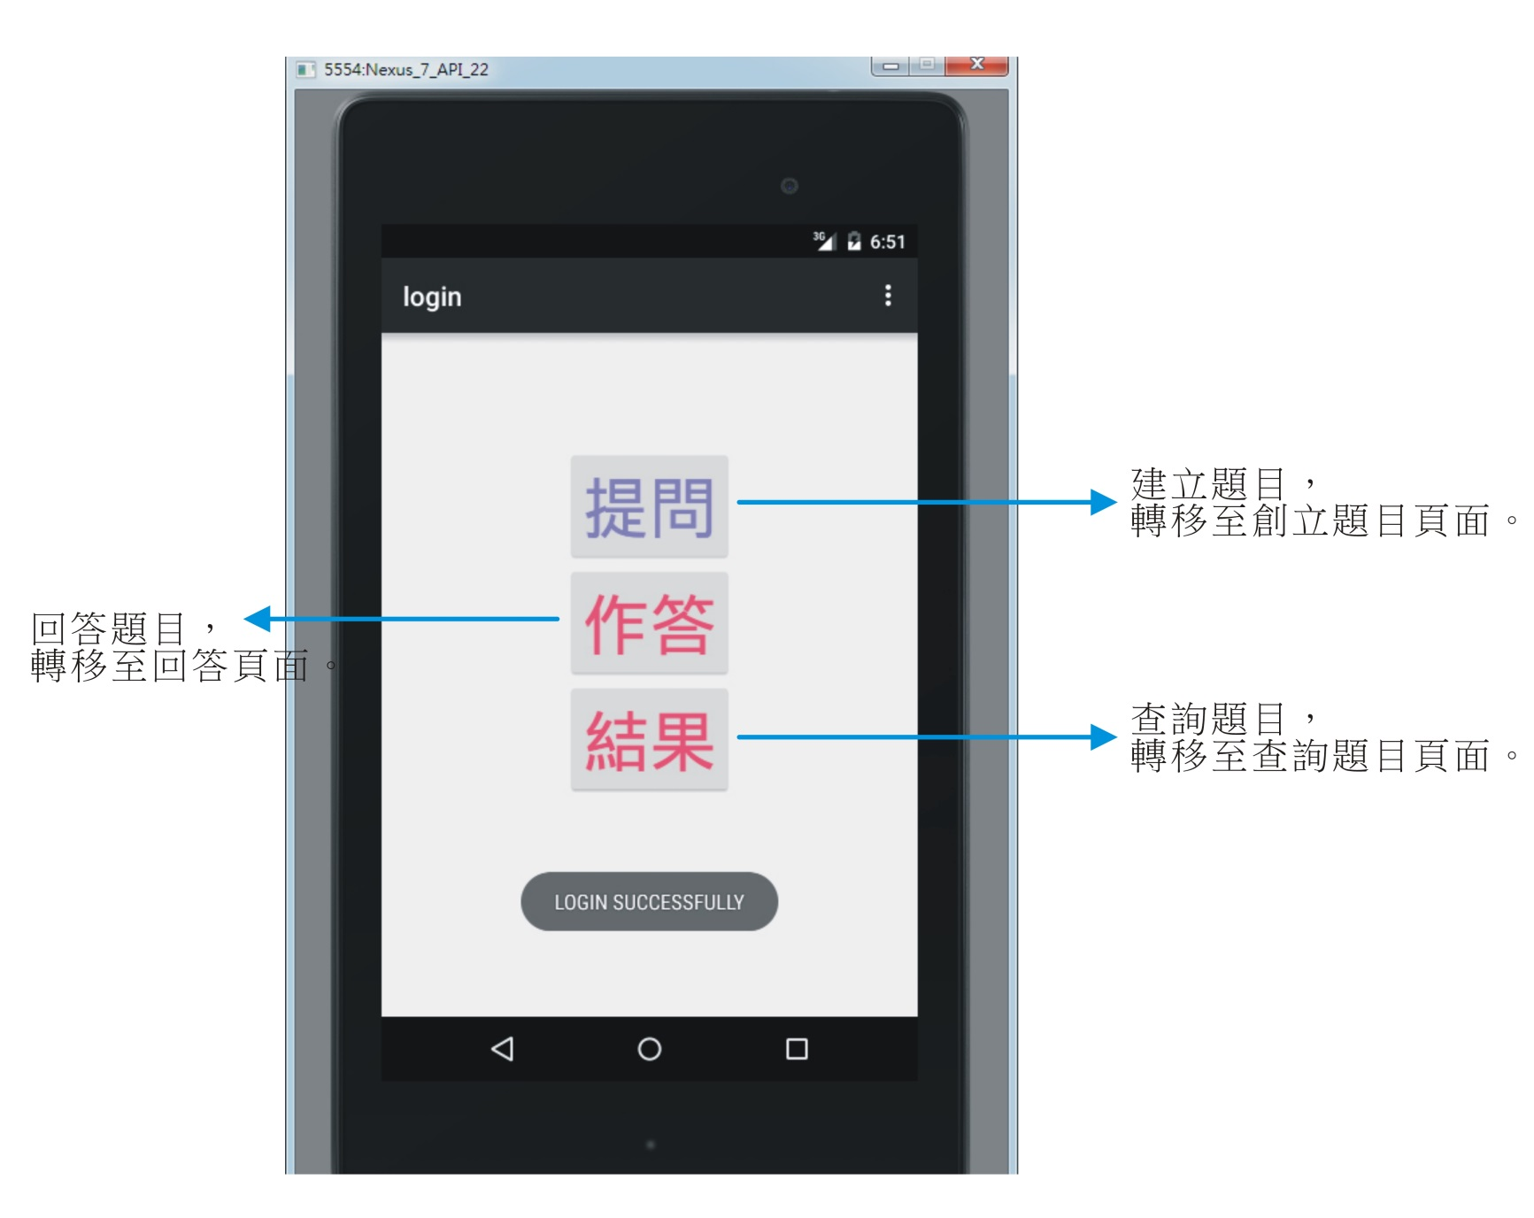

Slide 14
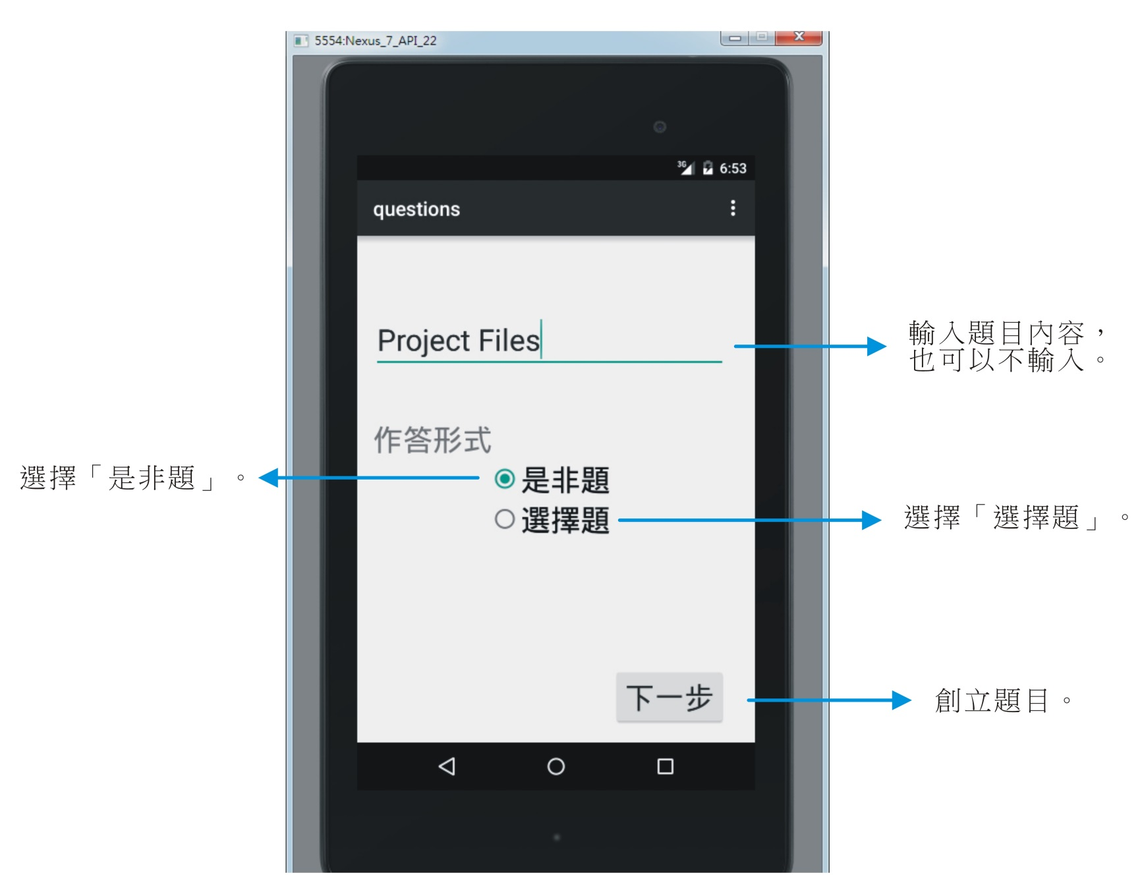

Slide 15
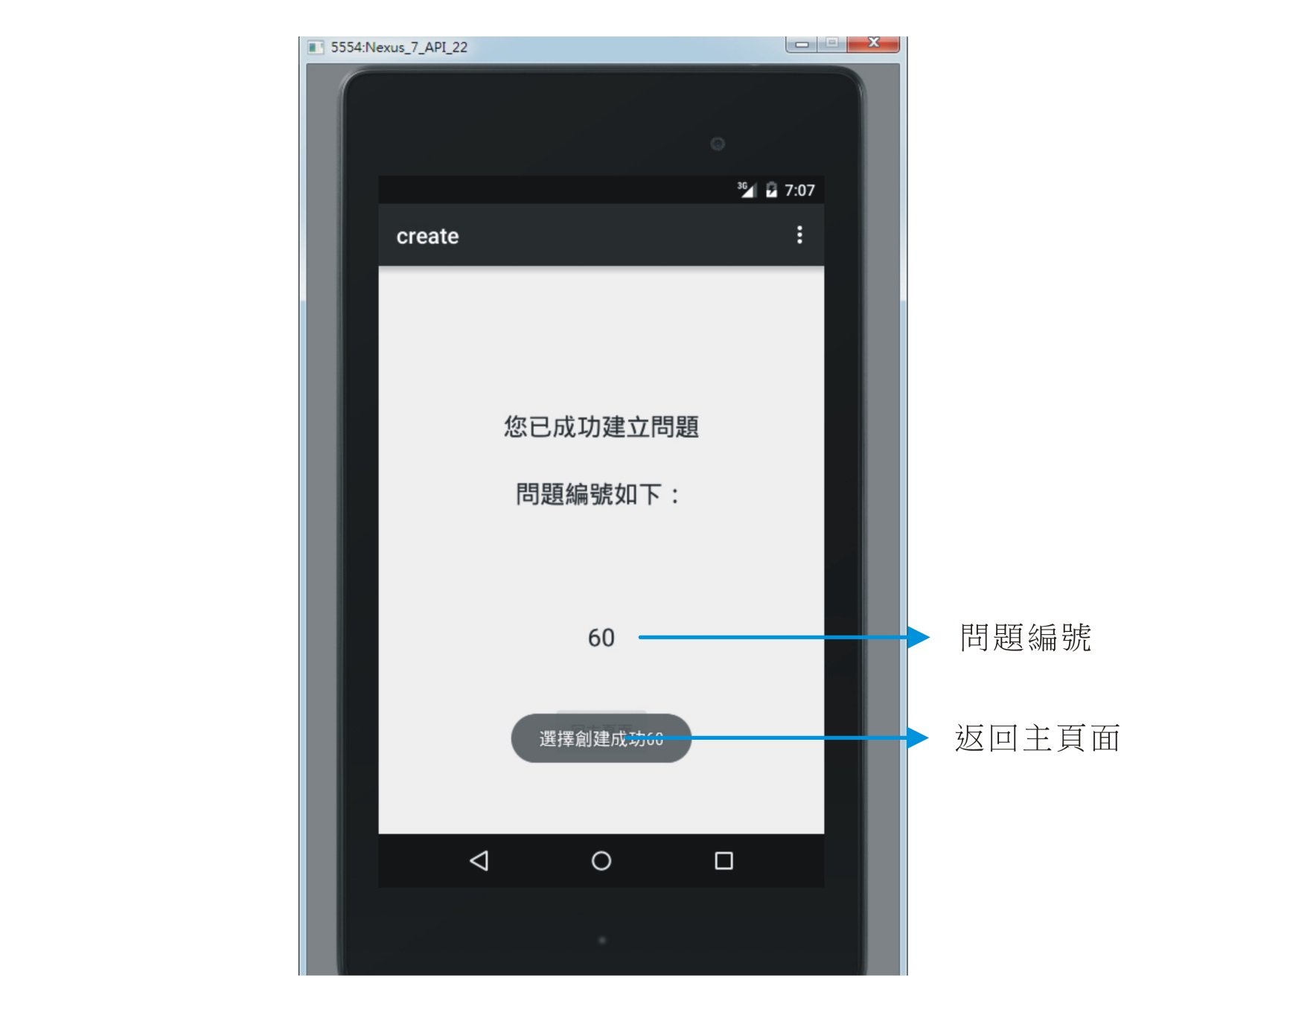

Slide 17
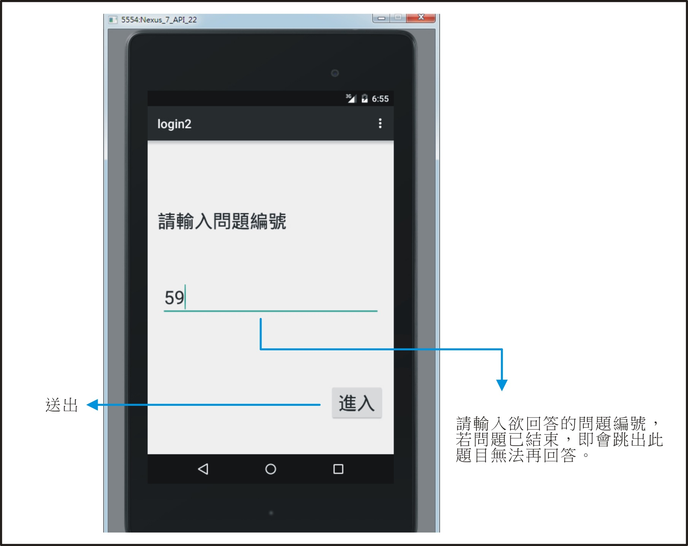

Slide 18
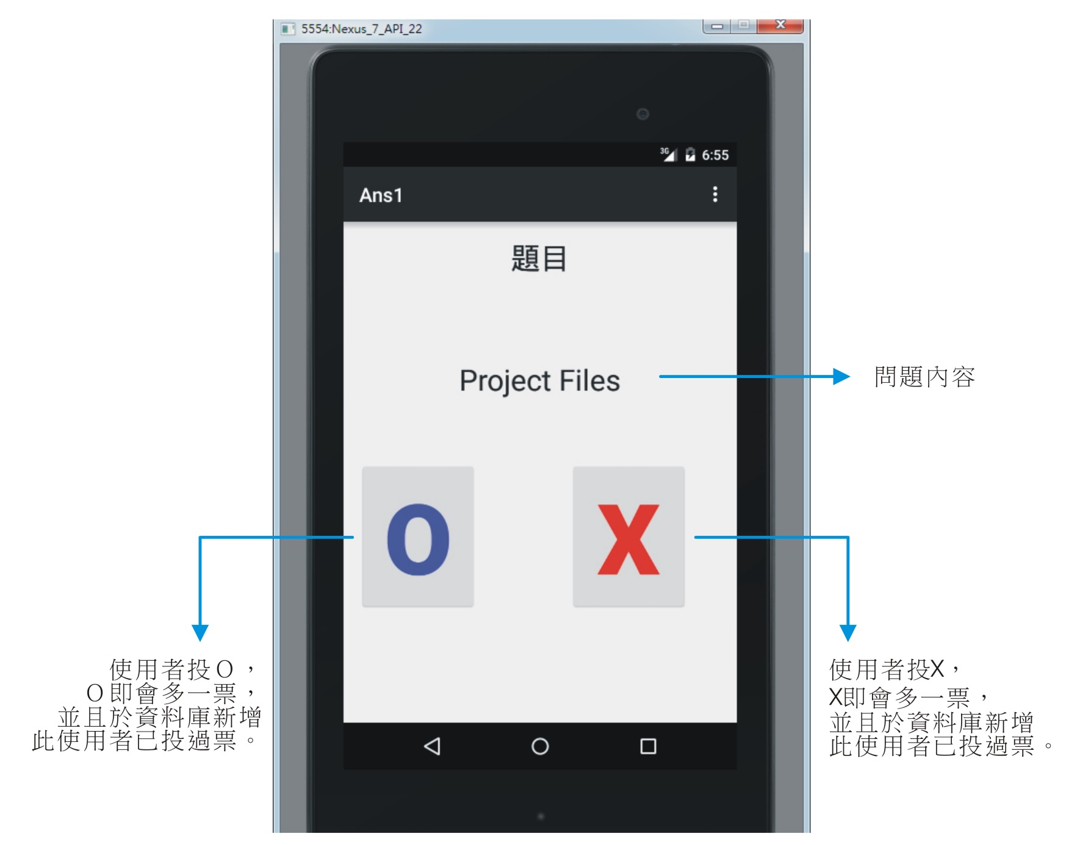

Slide 20
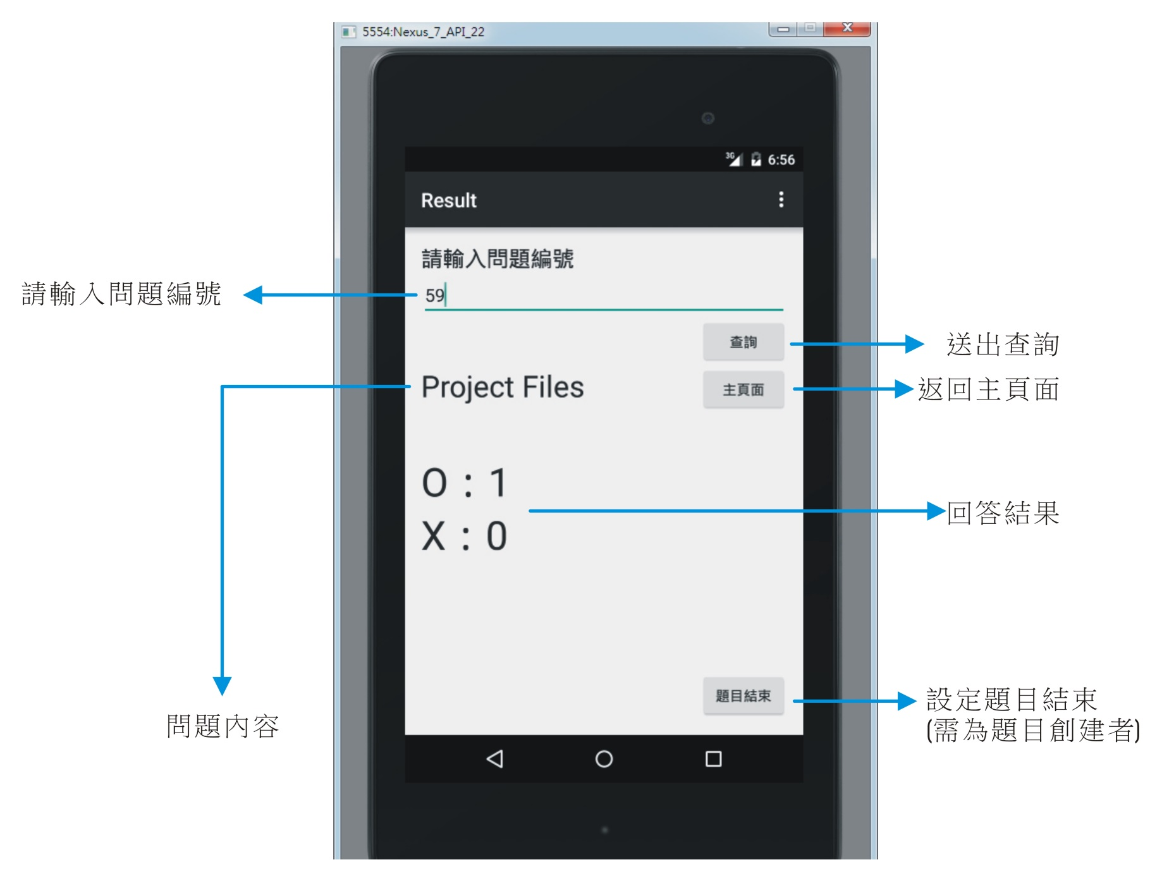

Slide 21
結論
使用資格不受限制
與互動式課程結合
即時顯示投票資訊

Slide 22
未來展望
群組化
結合相關類型APP
未來進行iOS系統開發(ex：網頁版)

Slide 23
謝謝聆聽

